Slide 1
一次方程(组)及其应用

Slide 3


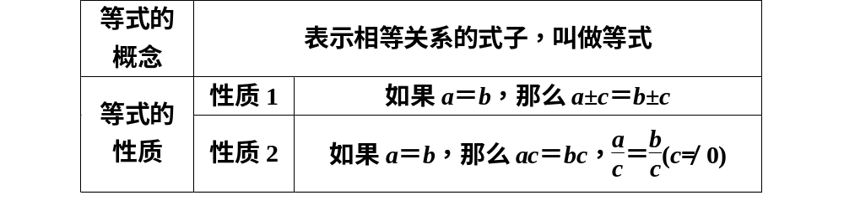

第5课时┃ 一次方程(组)及其应用
要 点 梳 理
考点1 等式的概念与等式的性质
考点聚焦
归类探究
回归教材

Slide 4
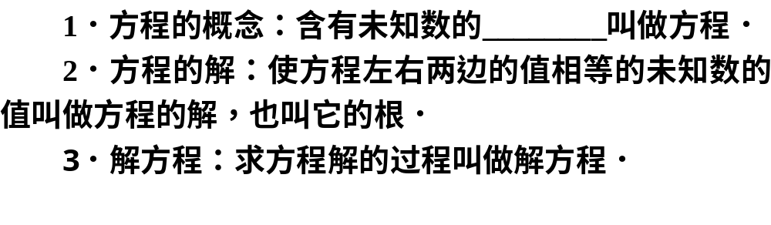
第5课时┃ 一次方程(组)及其应用
考点2 方程的概念
等式
考点聚焦
归类探究
回归教材

Slide 5
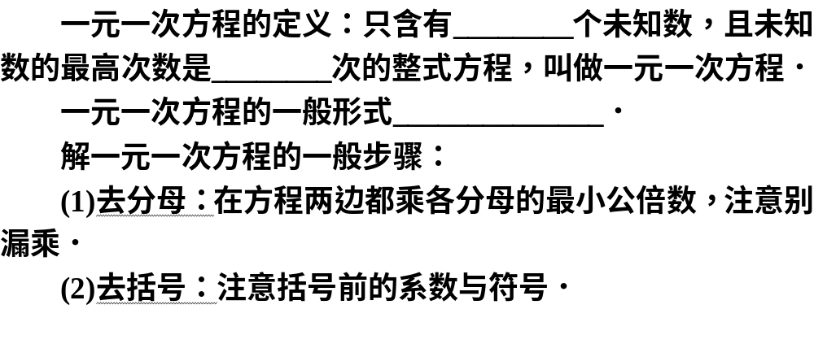

第5课时┃ 一次方程(组)及其应用
考点3 一元一次方程的解法
一
1
考点聚焦
归类探究
回归教材

Slide 6
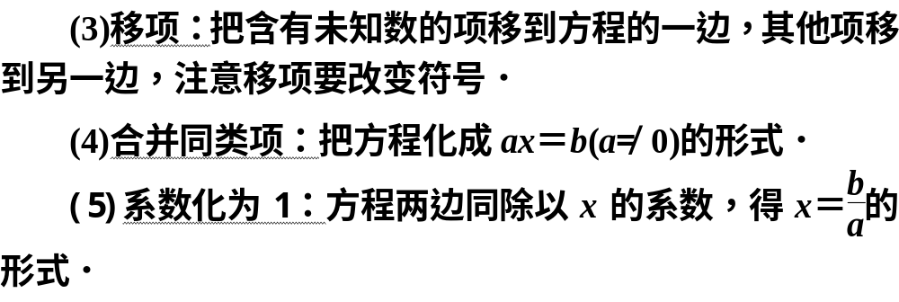
第5课时┃ 一次方程(组)及其应用
考点聚焦
归类探究
回归教材

Slide 7
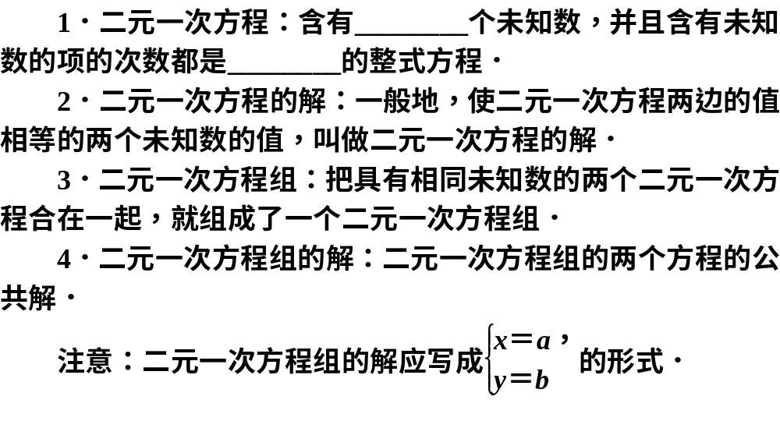
第5课时┃ 一次方程(组)及其应用
考点4 二元一次方程(组)的有关概念
两
1
考点聚焦
归类探究
回归教材

Slide 8
第5课时┃ 一次方程(组)及其应用
考点5 二元一次方程组的解法
考点聚焦
归类探究
回归教材

Slide 9
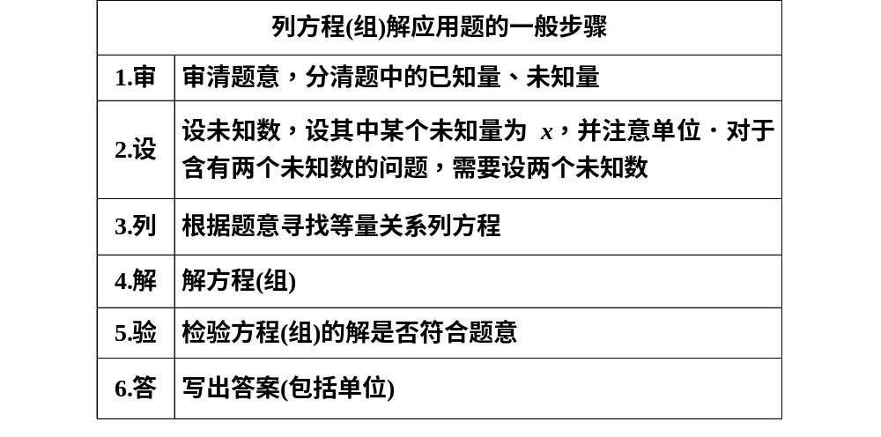
第5课时┃ 一次方程(组)及其应用
考点6 一次方程(组)的应用
考点聚焦
归类探究
回归教材

Slide 10
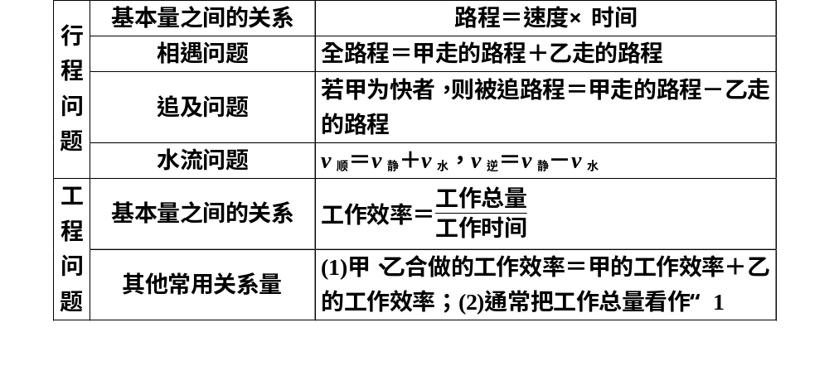
第5课时┃ 一次方程(组)及其应用
考点7 常见的几种方程类型及等量关系
考点聚焦
归类探究
回归教材

Slide 11

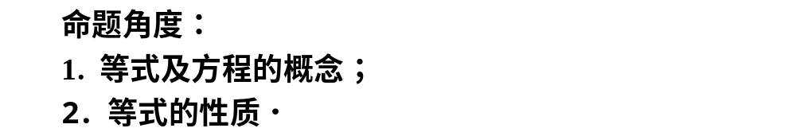
第5课时┃ 一次方程(组)及其应用
归 类 探 究
探究一 等式的概念及性质
考点聚焦
归类探究
回归教材

Slide 12
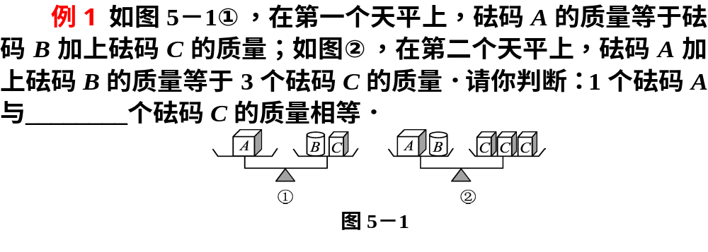
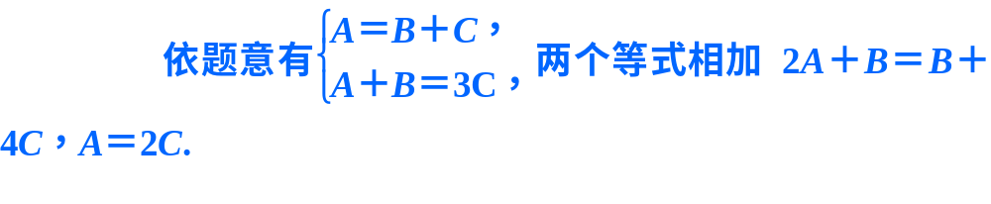

第5课时┃ 一次方程(组)及其应用
2
解 析
考点聚焦
归类探究
回归教材

Slide 13
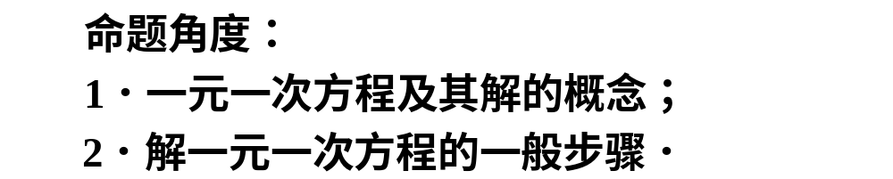
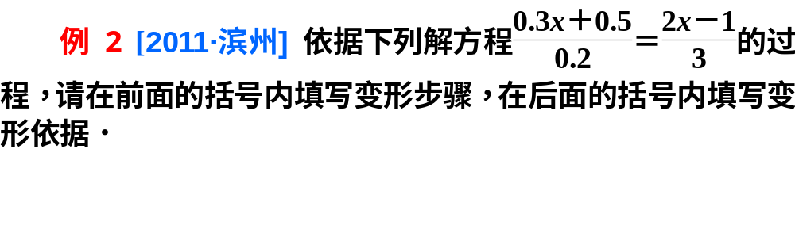
第5课时┃ 一次方程(组)及其应用
探究二 一元一次方程的解法
考点聚焦
归类探究
回归教材

Slide 14
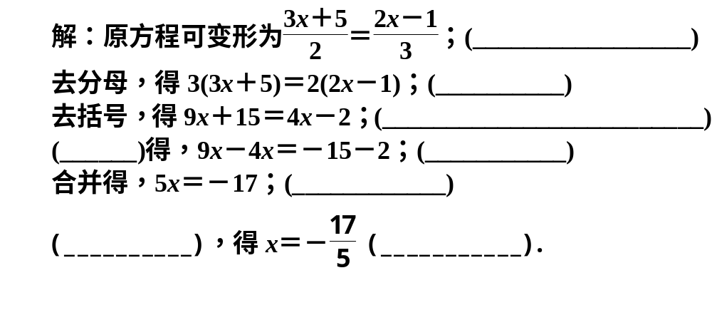
第5课时┃ 一次方程(组)及其应用
分式的基本性质
等式性质2
去括号法则或乘法分配律
移项
等式性质1
合并同类项
系数化为1
等式性质2
考点聚焦
归类探究
回归教材

Slide 15
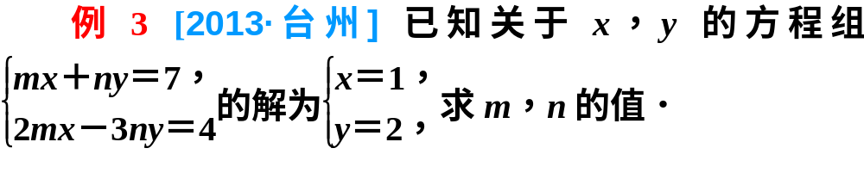
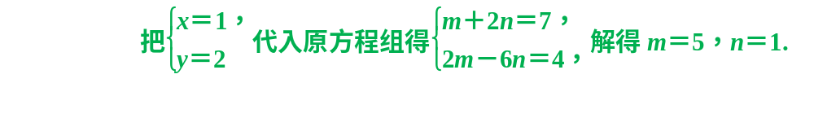

第5课时┃ 一次方程(组)及其应用
探究三 二元一次方程(组)的有关概念
命题角度：
1．二元一次方程(组)的概念；
2．二元一次方程(组)的解的概念．
解
考点聚焦
归类探究
回归教材

Slide 16
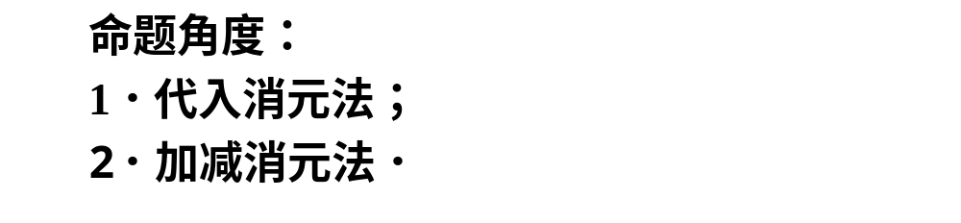
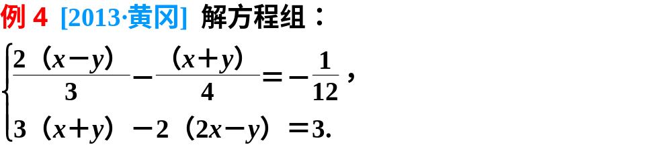
第5课时┃ 一次方程(组)及其应用
探究四 二元一次方程组的解法
考点聚焦
归类探究
回归教材

Slide 17
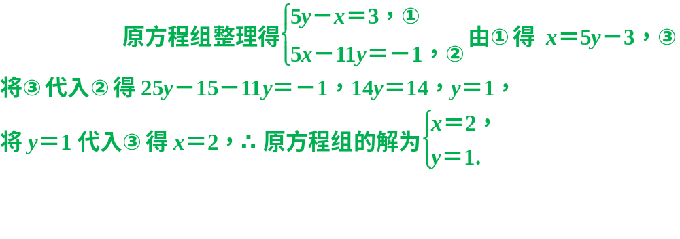
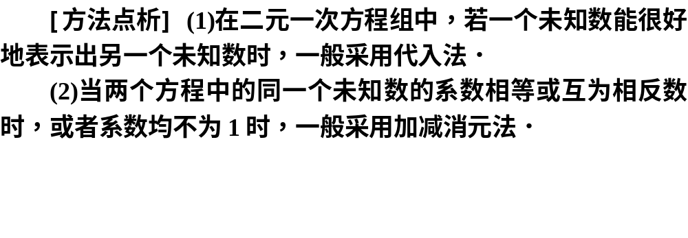
第5课时┃ 一次方程(组)及其应用
解
考点聚焦
归类探究
回归教材

Slide 18
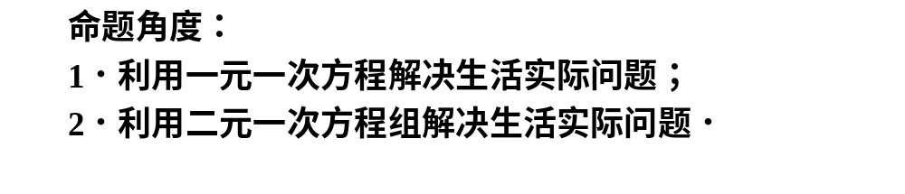
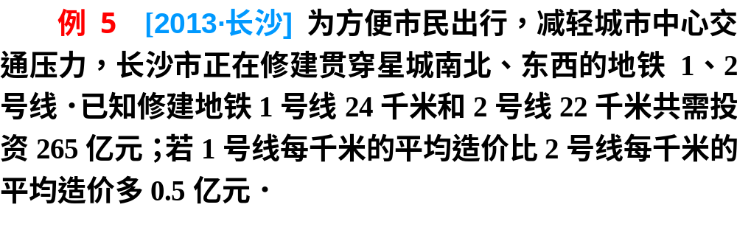
第5课时┃ 一次方程(组)及其应用
探究五 利用一次方程(组)解决生活实际问题
考点聚焦
归类探究
回归教材

Slide 19
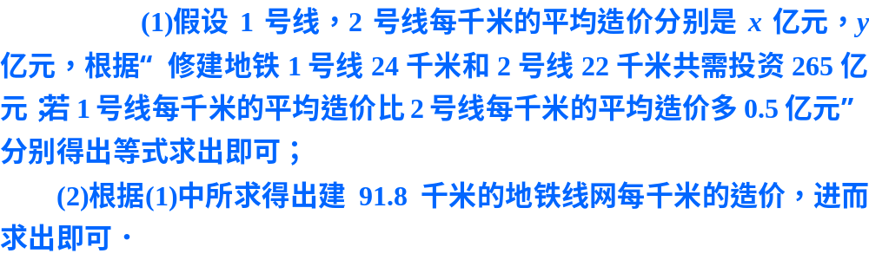
第5课时┃ 一次方程(组)及其应用
(1)求1号线、2号线每千米的平均造价分别是多少亿元？
(2)除1、2号线外，长沙市政府规划到2018年还要再建91.8千米的地铁线网．据预算，这91.8千米地铁线网每千米的平均造价是1号线每千米的平均造价的1.2倍，则还需投资多少亿元？
解 析
考点聚焦
归类探究
回归教材

Slide 20
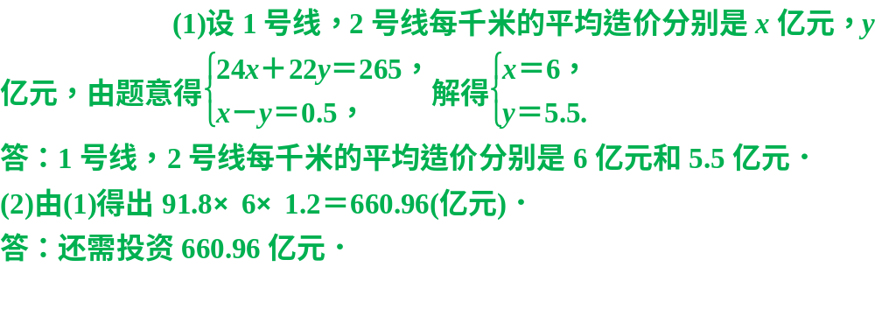
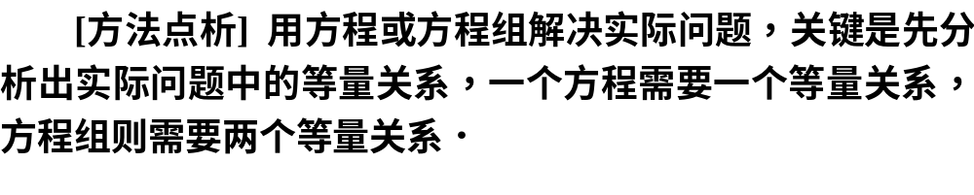
第5课时┃ 一次方程(组)及其应用
解
考点聚焦
归类探究
回归教材

Slide 21

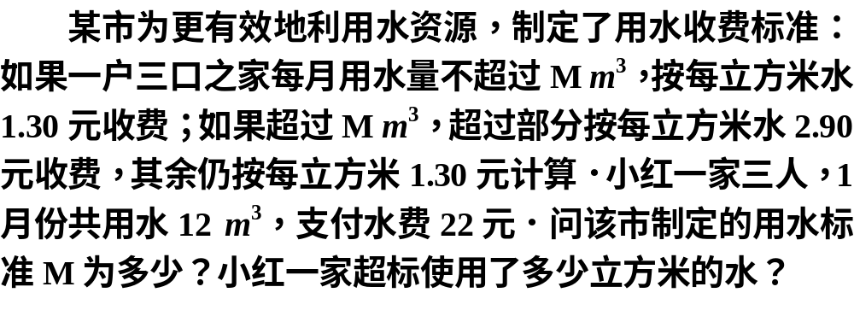
第5课时┃ 一次方程(组)及其应用
回 归 教 材
节约用水从我做起
教材母题
考点聚焦
归类探究
回归教材

Slide 22
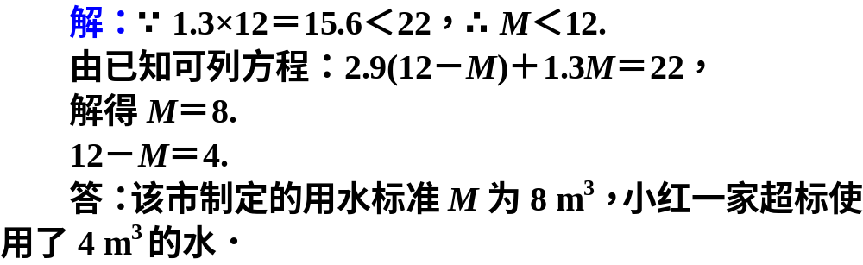
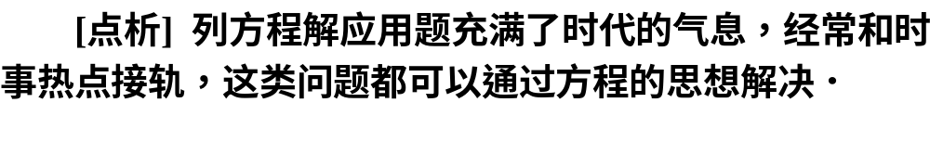
第5课时┃ 一次方程(组)及其应用
考点聚焦
归类探究
回归教材

Slide 23
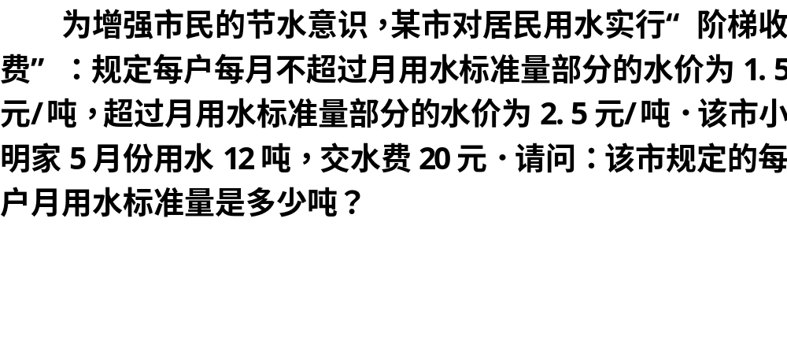
第5课时┃ 一次方程(组)及其应用
中考预测
考点聚焦
归类探究
回归教材

Slide 24
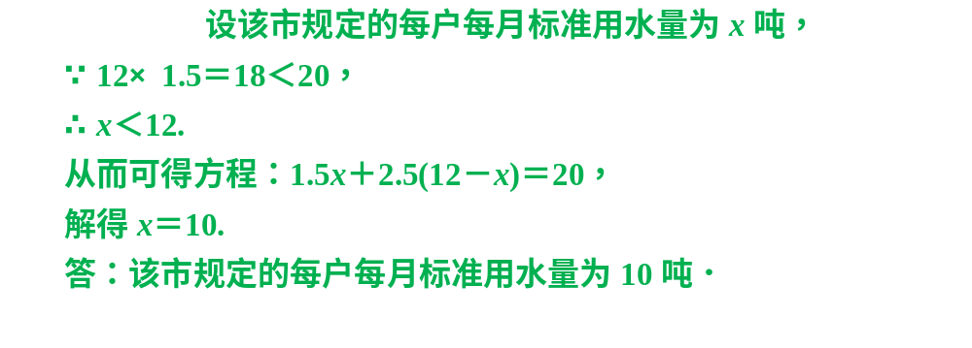
第5课时┃ 一次方程(组)及其应用
解
[点评] 本题考查了一元一次方程的应用，属于基础题，解题关键是判断出x的范围，根据等量关系得出方程．
考点聚焦
归类探究
回归教材

Slide 25


资料来源：3A备课网--整册备课资料打包下载
http://www.3abeike.com/

